Slide 1
Toolbox gezondheid
Samen gezond
eten en drinken
Deze toolbox is beschikbaar gesteld door:

Slide 2
Terugblik op toolbox 1
Wat kun je doen?
- Nieuwe toilet units en veel aandacht voor schoonhouden.
- Werkplekken in bouwketen voor UTA personeel.
- Watertappunten in bouwketen.
- Ergonomie in cabines voor onze vaste kranen.
- Workshop stress beheersing uitzetten.
- In MVO doelstellingen duurzame inzetbaarheid opgenomen.
Wat heb je zelf gedaan?
Deze toolbox is beschikbaar gesteld door:
Notes:
Terugblikken naar toolbox 1; Wat weet men er nog van? Heeft men veranderingen gemerkt op de werkvloer of heeft men bijvoorbeeld de plank challenge nog doorgezet?
Na terugvragen vertellen wat er al is gedaan met de ideeën van werknemers na toolbox 1

Slide 3
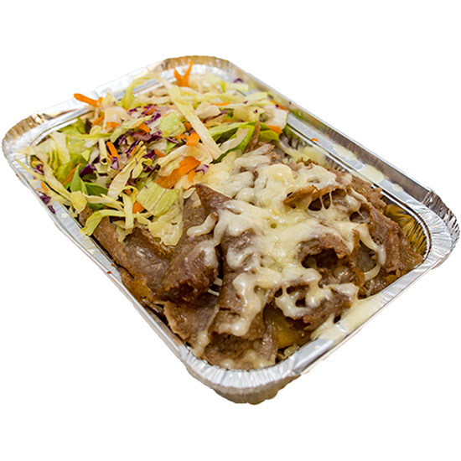
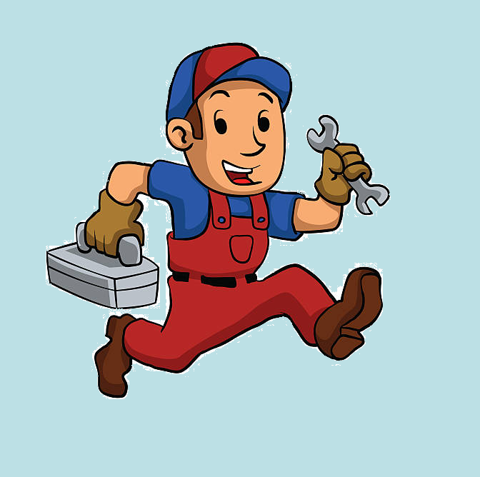
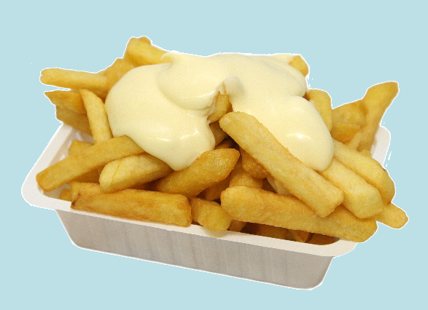
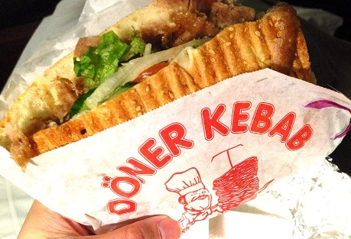
Wandelen
Hardlopen of stevig fietsen
Hoelang moet ik bewegen om mijn eten of drinken te verbranden?
25 minuten
2,5 uur
Tennis of voetbal
Werk in de bouw
70 minuten
2 uur
Deze toolbox is beschikbaar gesteld door:
Notes:
Overstap bewegen naar eten/drinken; Hoe lang denk je dat je moet bewegen om de volgende producten te verbranden? Voorstel deze dia: Check voor de blikjes en sport?
4 producten terugbrengen naar 3 producten?

Slide 4
Hoe kies je wat je eet en drinkt?
Deze toolbox is beschikbaar gesteld door:
Notes:
Interactief: Hoe kiezen jullie wat je eet? Nemen jullie altijd eten mee vanuit huis? Doe je zelf boodschappen? Ga je vaak eten halen bij de snackbar oid? Waarom doe je dit? (Denk aan honger, sociale druk, geen eten in huis)

Slide 5
Gezonde keuzes: Wat kies jij?
Het gaat om het totaalplaatje
HOE VEEL eet je per keer
HOE VAAK eet je iets
Zorg voor een goede BALANS
Het hoeft niet ALTIJD gezond te zijn
Deze toolbox is beschikbaar gesteld door:
Notes:
Benadrukken: Af en toe wat lekkers kan geen kwaad, het hoeft niet altijd gezond te zijn. Het gaat er vooral om hoeveel je eet per keer, en hoe vaak je iets eet. Zorg dat daar een goede balans in is.

Slide 6
Waar of niet waar?
Waar: Zitten
Niet waar: Staan
Deze toolbox is beschikbaar gesteld door:
Notes:
Nu gaan we een aantal stellingen voorleggen. Als je denkt dat iets waar is ga je zitten, als je denkt dat het niet waar is ga je staan

Slide 7
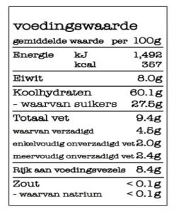
Stelling:
Als je wilt weten of een product gezond is,
kijk je op het etiket naar de hoeveelheid calorieën.
Waar: Zitten
Niet waar: Staan
Deze toolbox is beschikbaar gesteld door:
Notes:
Antwoord: niet waar.

Slide 8
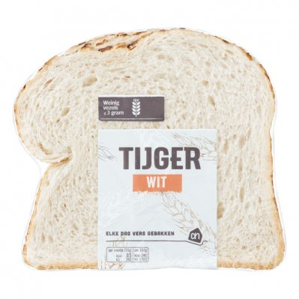
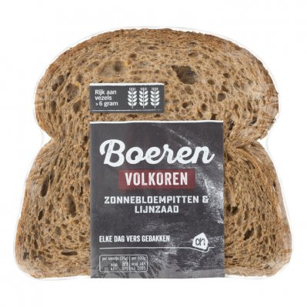
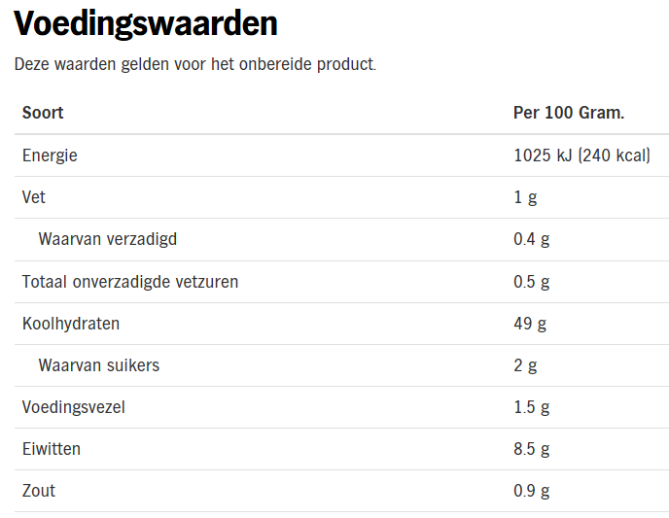
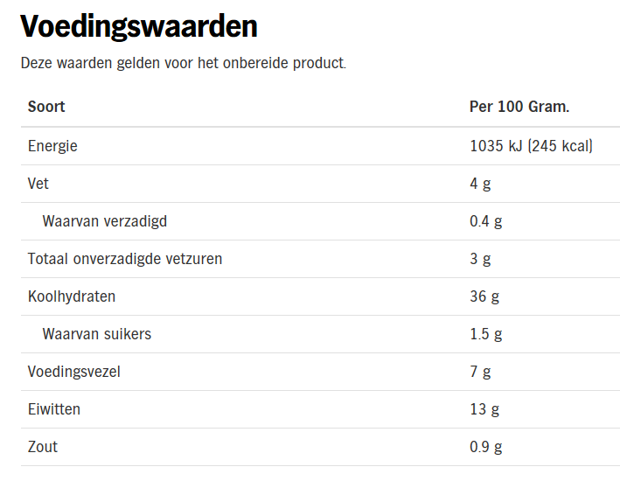
Wit brood Volkoren brood

Slide 9
Stelling: Voor mijn werk heb ik veel suiker nodig om genoeg energie te hebben.
Waar: Zitten
Niet waar: Staan
Deze toolbox is beschikbaar gesteld door:
Notes:
Antwoord: Waarom is dit niet waar?

Slide 10
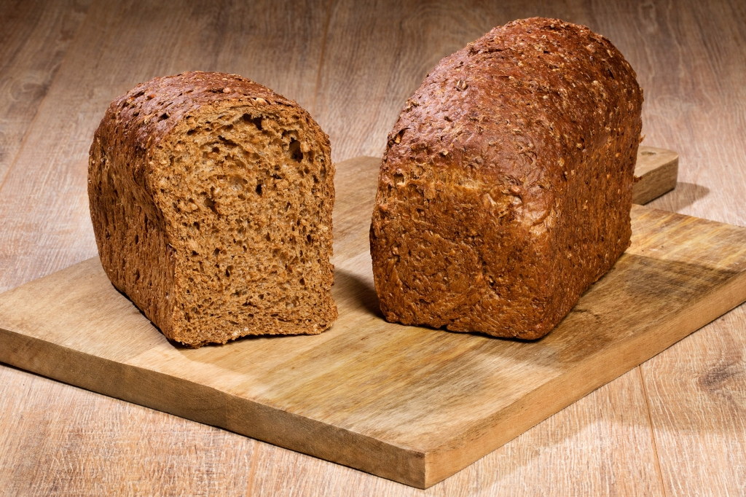
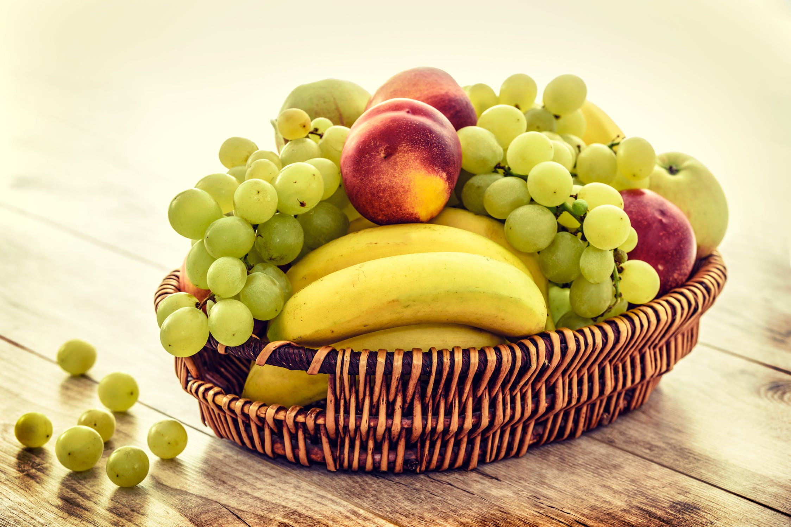
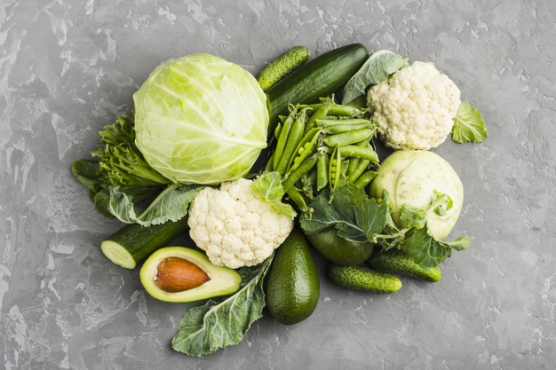
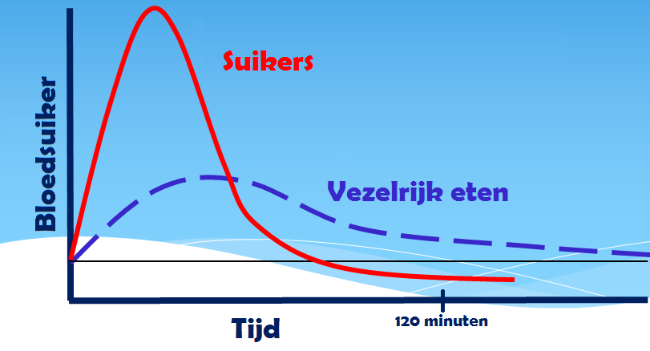
Waarom let ik op suiker?
Volkoren
Fruit
Groente
Deze toolbox is beschikbaar gesteld door:
Notes:
Uitleg suiker

Slide 11
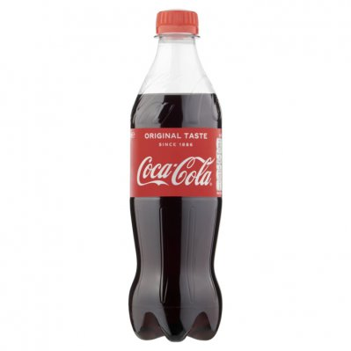
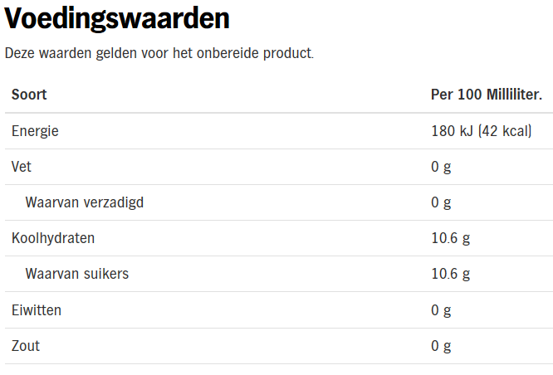
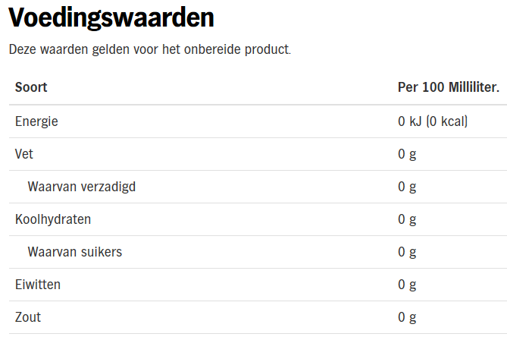
Cola Spa Citroen
Notes:
Verschil cola en spa citroen.

Slide 12
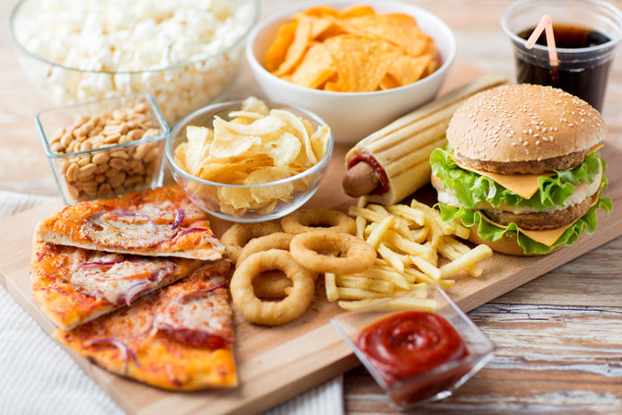
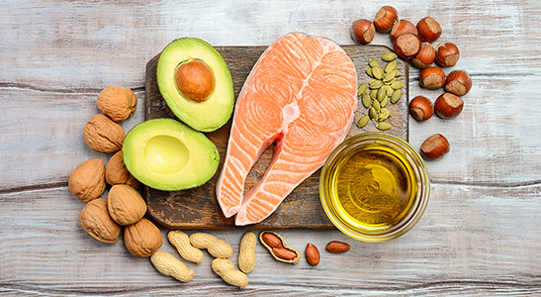
Stelling: Vetten zijn niet altijd ongezond, er zijn ook gezonde vetten.
Waar: Zitten
Niet waar: Staan
Deze toolbox is beschikbaar gesteld door:
Notes:
Waar. Waarom is vet goed? Het verschil vertellen tussen gezonde en ongezonde vetten.

Slide 13
Waarom let ik op vetten?
Verzadigd vet is Verkeerd, Onverzadigd vet is Oké.
Verzadigde vetten: Hart- en vaatziektes
Onverzadigde vetten zijn belangrijk, bijvoorbeeld om vitamines op te nemen.
Deze toolbox is beschikbaar gesteld door:
Notes:
Vet is een belangrijke brandstof voor je lichaam. Het zorgt er ook voor dat vet oplosbare vitamines, zoals vitamine A, D en E in de darm opgenomen kunnen worden. In onverzadigd vet zitten essentiële vetzuren. Zij spelen een belangrijke rol bij het verminderen van de kans op hart- en vaatziekten.

Slide 14
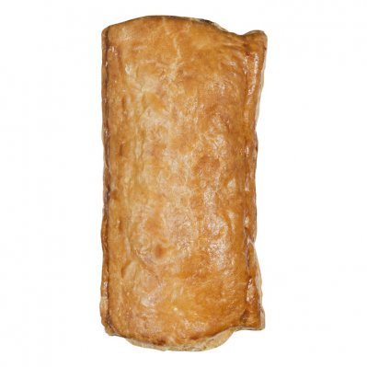
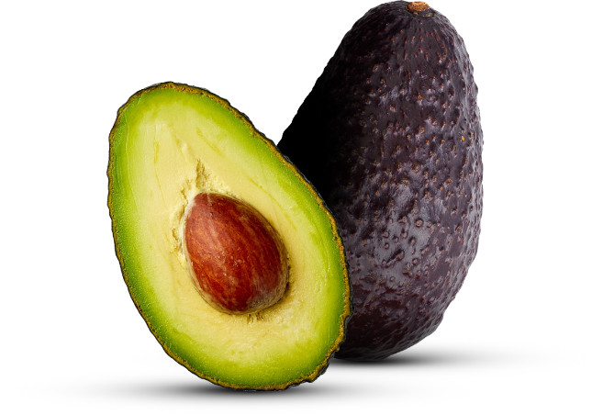
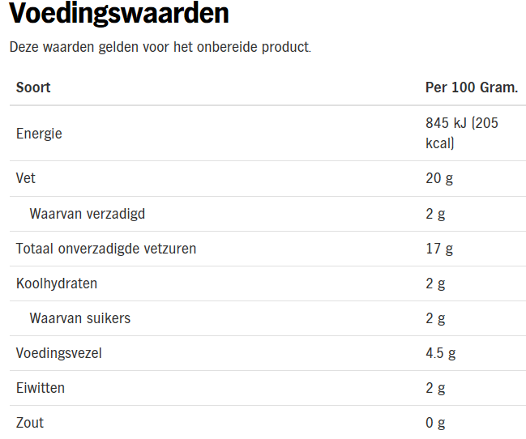
Saucijzenbroodje Avocado

Slide 15
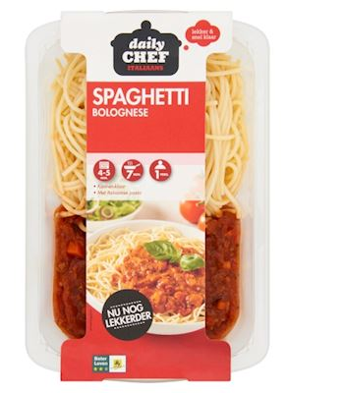
Stelling: Afhaal eten of een kant-en-klaar maaltijd is net zo gezond als zelf koken.
Waar: Zitten
Niet waar: Staan
Deze toolbox is beschikbaar gesteld door:
Notes:
Antwoord: kant-en-klaarmaaltijden zijn natuurlijk heel makkelijk te bereiden en het is erg aantrekkelijk om onderweg iets mee te nemen bij het benzinestation. Naast dat deze producten erg duur zijn, zijn ze ook een stuk minder gezond. Er zit bv. veel zout in zit voor een betere smaak en om het lang te kunnen bewaren. Maar zout is niet goed voor je hart, je bloedvaten (hoge bloeddruk) en nieren. Daarnaast hebben we vaak honger als we bijvoorbeeld ergens onderweg stoppen om iets te moeten kopen. Als je honger hebt en al die lekkere geuren ruikt, ben je ook vaker geneigd om iets te kopen waar je zin in hebt maar wat misschien niet altijd de meest gezonde keus is. Als je al je eten mee hebt, dan word je niet in de verleiding gebracht en bespaar je ook nog eens een hoop geld!

Slide 16
Eten afhalen en kant-en-klaar maaltijden
Het is duurder dan zelf eten maken!
Er zit veel zout en suiker in om het langer te bewaren.
Vaak veel verzadigde vetten.
Oplossing:
Kook ‘s avonds extra en neem het de volgende dag mee naar je werk.
Neem je eten mee van thuis, zodat je niet verleid wordt onderweg iets te kopen.
Deze toolbox is beschikbaar gesteld door:

Slide 17
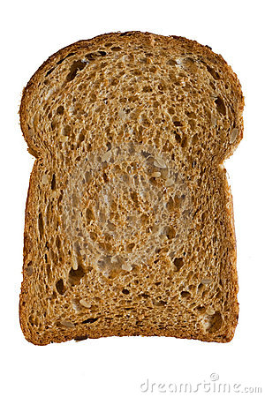
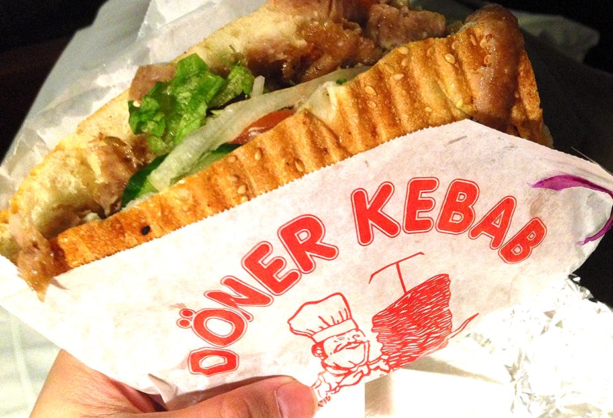
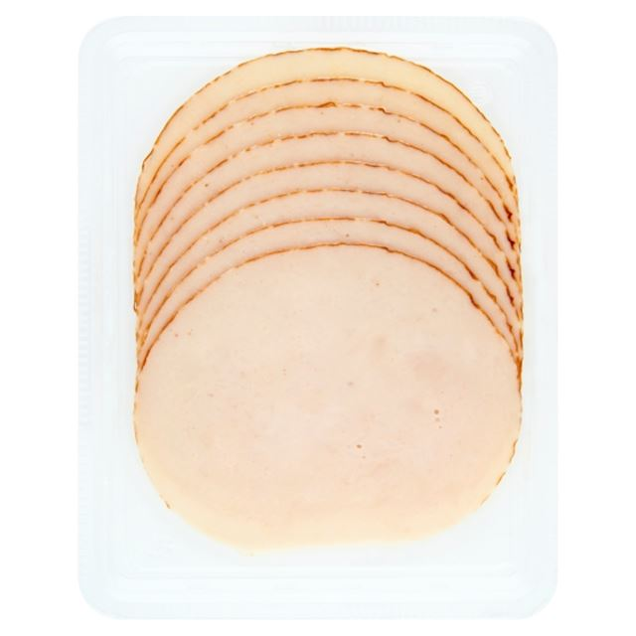
Afhaal of van huis meenemen?
1 broodje kebab
6 boterhammen met kipfilet
Deze toolbox is beschikbaar gesteld door:

Slide 18
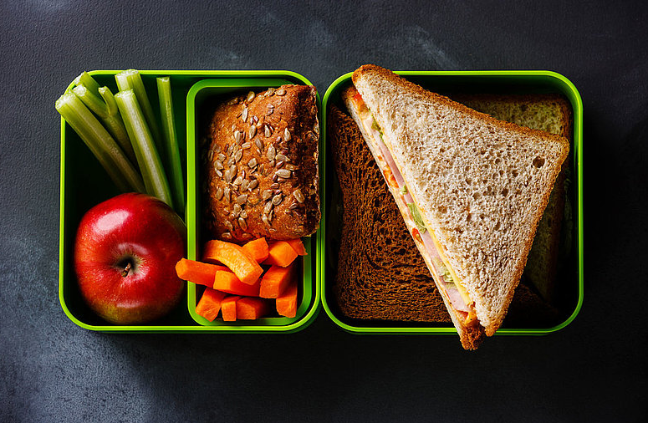
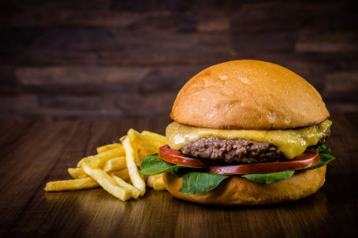
Je haalt veel energie uit:
Groente
Fruit
Volkoren producten
Gezonde vetten:
noten, vis en avocado
Je eten van huis meenemen is:
Gezonder en goedkoper
Je kunt vooraf een gezondere keus maken
Je haalt maar kort energie uit:
Dranken met suiker: Cola of energie dranken
Taart, koek, snoep
Ongezonde vetten:
Kant-en-klaar maaltijden, kapsalon, hamburger, patat, saucijzenbroodje
Afhaal eten en kant-en-klaarmaaltijden zijn:
Ongezonder én duurder
Je kiest vaak ongezonder omdat je honger hebt
Notes:
Overzicht belangrijkste punten

Slide 19
Etiketten lezen: Waar let ik op?
Deze toolbox is beschikbaar gesteld door:

Slide 20
Tips eten en drinken
Deze toolbox is mede mogelijk gemaakt door:

Slide 21
Tips eten en drinken
Deze toolbox is beschikbaar gesteld door:

Slide 22
Gezonde keuzes: Wat kies jij?
Het gaat om het totaalplaatje
HOE VEEL eet je per keer
HOE VAAK eet je iets
Zorg voor een goede BALANS
Het hoeft niet ALTIJD gezond te zijn
Deze toolbox is beschikbaar gesteld door:
Notes:
Het gaat er niet om dat je alleen maar de producten gaat eten die we net hebben benoemd. Af en toe wat lekkers kan geen kwaad. Het gaat er vooral om hoeveel je eet per keer, en hoe vaak je iets eet. Zorg dat daar een goede balans in is.

Slide 23
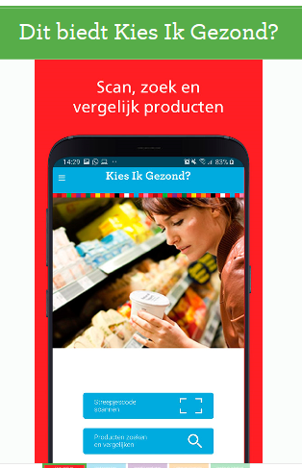
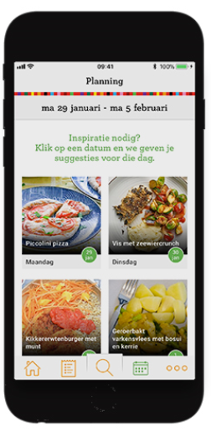
Handig!
Volandis leefstijlbegeleiding Apps van het voedingscentrum
Recepten Scan het etiket in de supermarkt om te zien of het product gezond is.

Slide 24
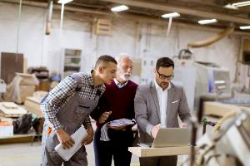
Jouw doel!
Deze toolbox is beschikbaar gesteld door:
Notes:
Iedereen heeft op zijn eigen manier wel iets wat hij zou willen verbeteren. Dat kan te maken hebben met meer bewegen, gezonder eten, meer water drinken etc. Wat zou je anders willen, en wat heb jij hierbij nodig?

